Slide 1
ПАТРИОТИЧЕСКОЕ ВОСПИТАНИЕ В МБДОУ д/с №12
Подготовил: воспитатель Затула Н.А
2018г.

Slide 2
«Любовь к родному краю, родной культуре, родной речи начинается с малого- с любви к своей семье, к своему жилищу, к своему детскому саду. Постепенно расширяясь, эта любовь переходит в любовь к родной стране, к её истории, прошлому и настоящему, ко всему человечеству». Д.С.Лихачев.

Slide 3
В детском саду ведется большая работа по патриотическому и духовно нравственному развитию воспитанников.
В тесном содружестве работаем по преемственности с социумом:
- музей боевой и трудовой славы имени А.П.Гловы;
филиал МАО СОШ №6 им. С.Т Куцева;
- библиотека сельского поселения Новомихайловское;
Новомихайловское хуторское казачье общество;
Культурно-досуговый центр с. Новомихайловского.

Slide 4
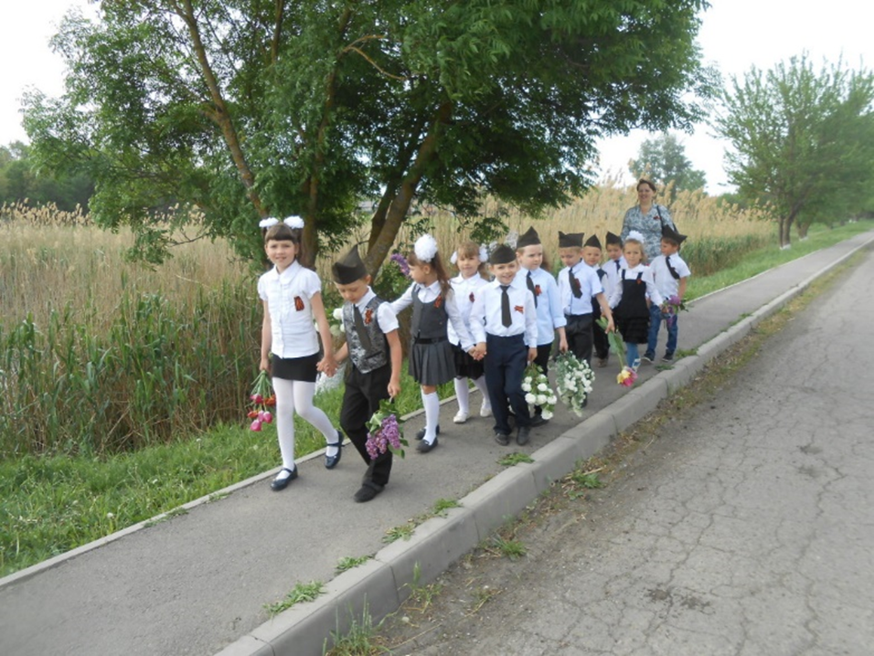
7 мая 2018 год. Автопробег, посвященный 73-й годовщине Великой Победы

Slide 5
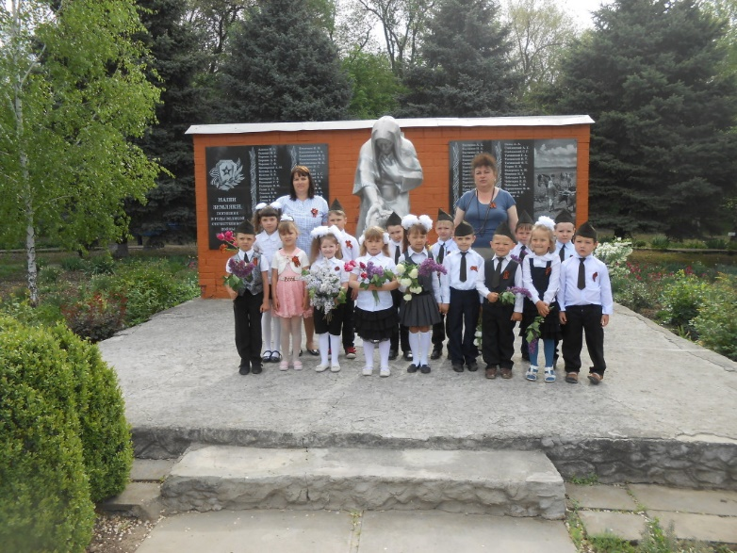
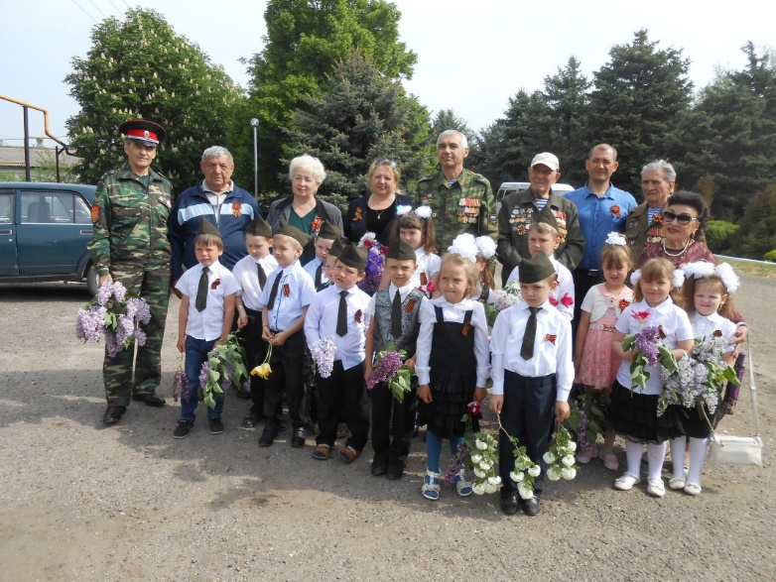
Патриотизм - Это чувство, которое делает народ и каждого человека ответственным за жизнь страны.

Slide 6
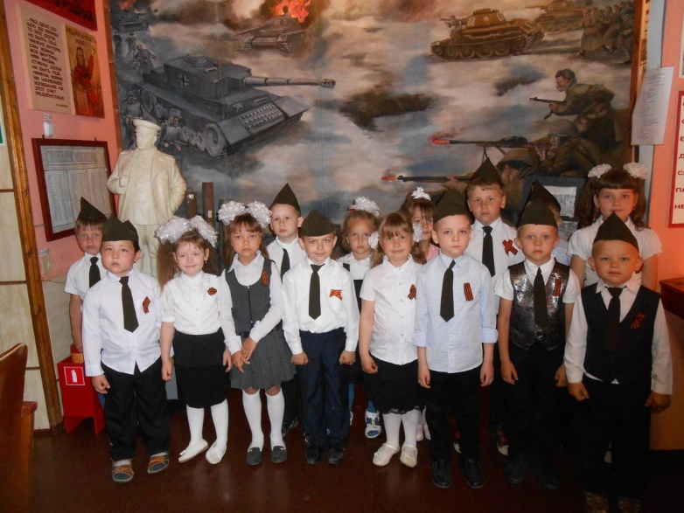
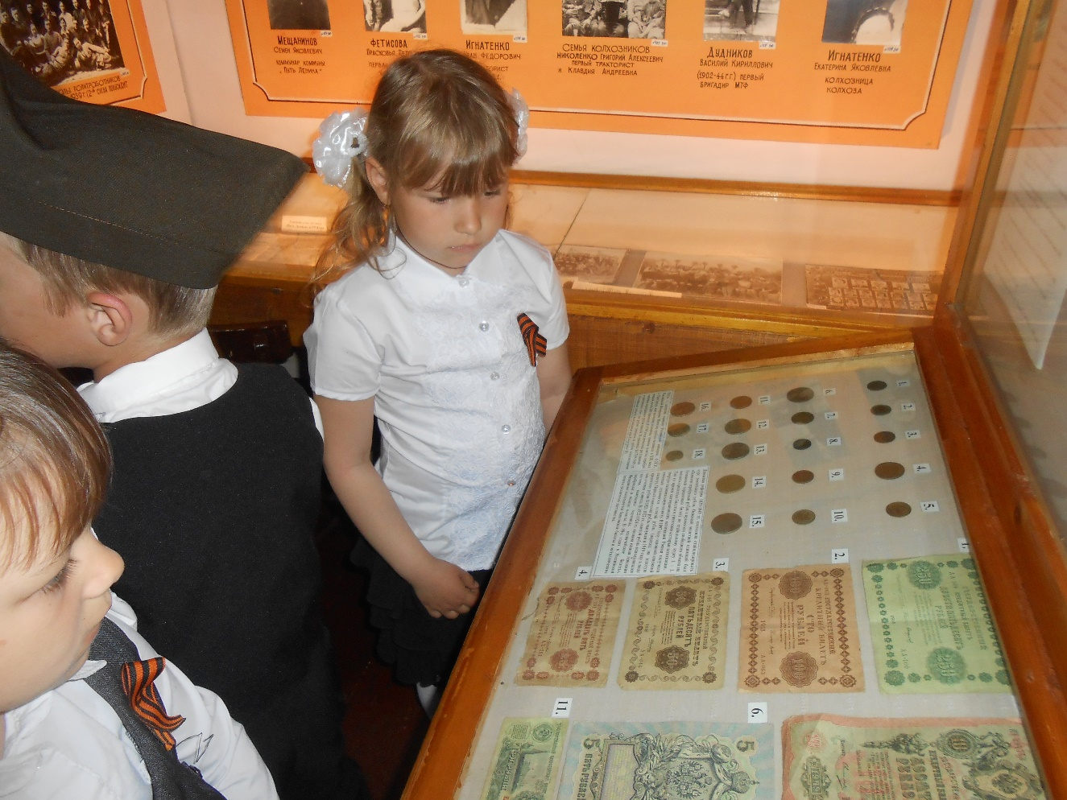
Посещение воспитанниками детского сада музея боевой и трудовой славы имени А.П.Гловы с.Новомихайловского.

Slide 7
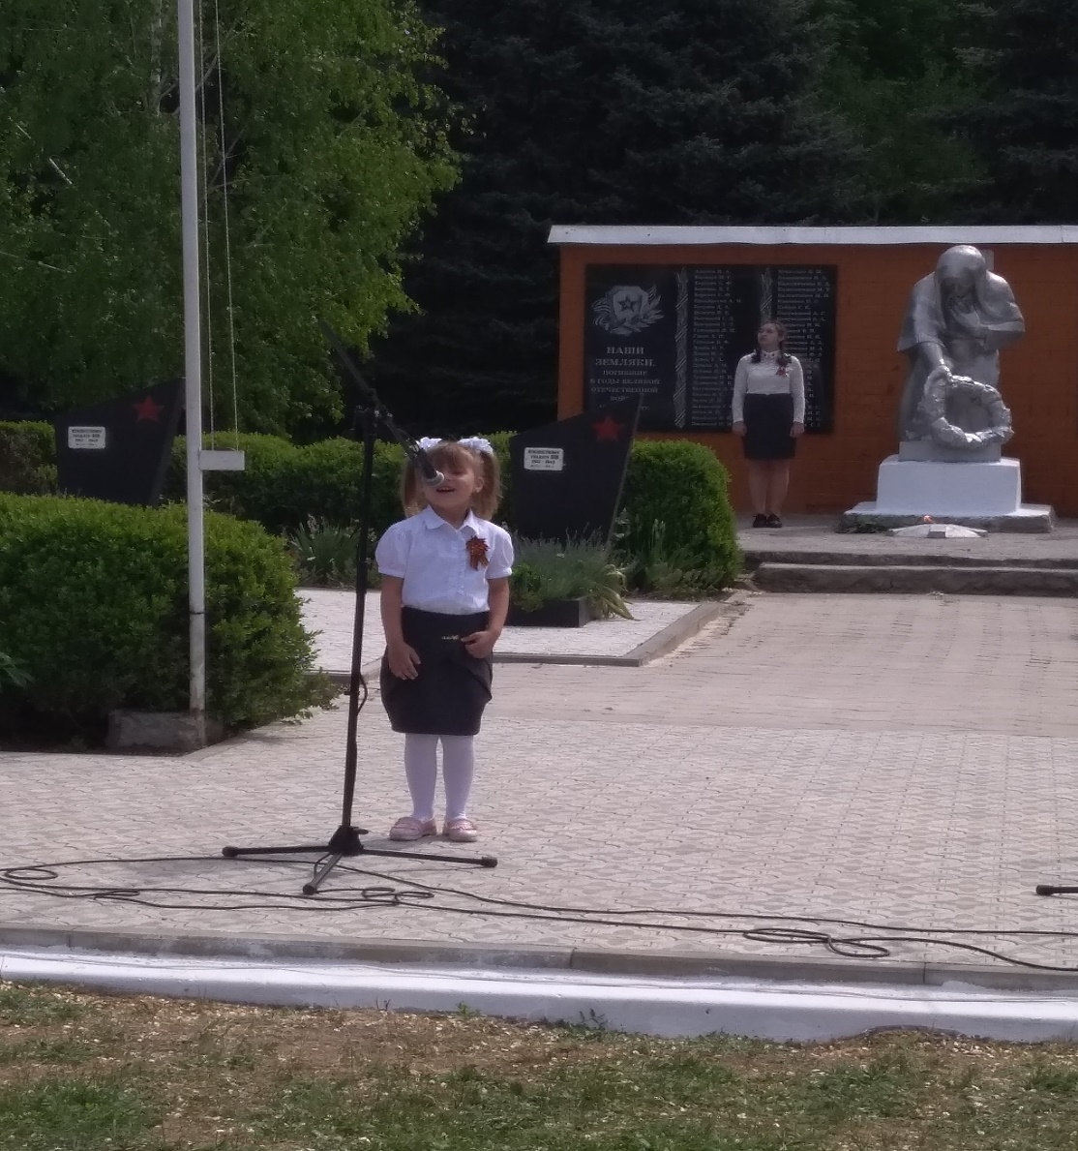
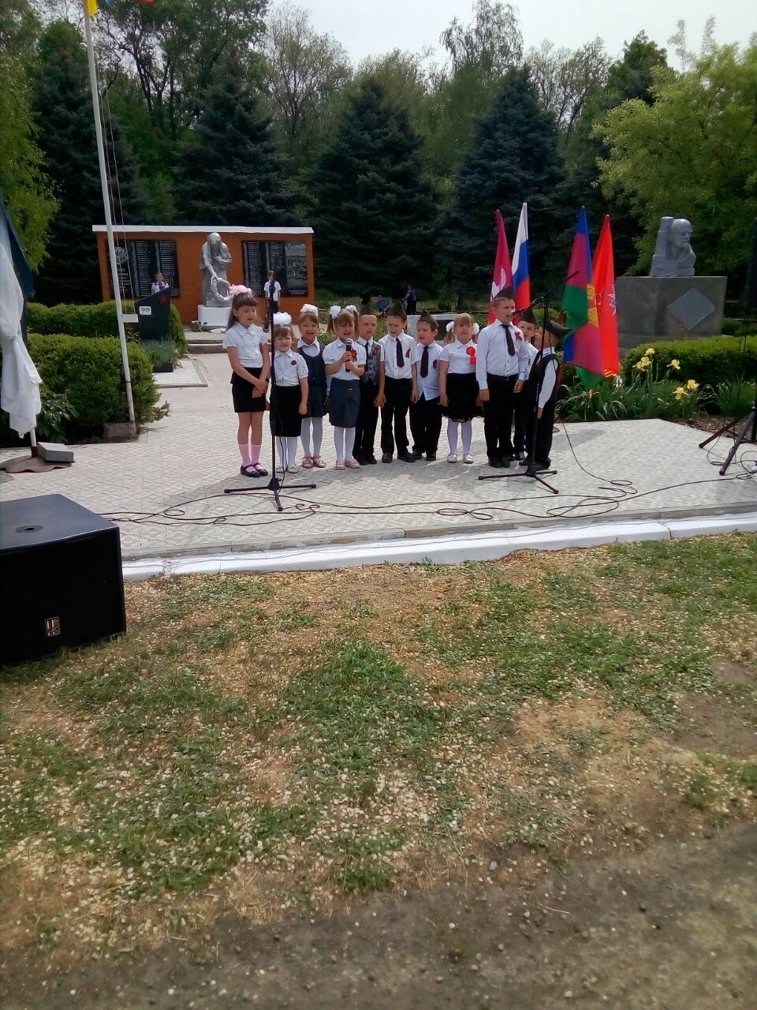
Воспитанники старшей группы МБДОУ д/с №12 принимают участие в мероприятиях. Ребята рассказывают стихи, поют песни.

Slide 8
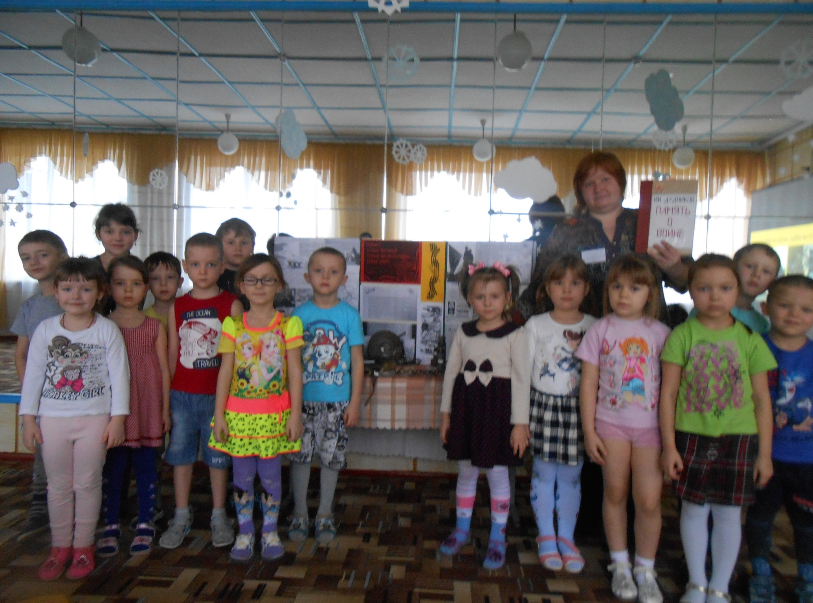
Детский сад посещают специалисты музея с рассказами о героях , выставкой «Эхо былой войны»

Slide 9
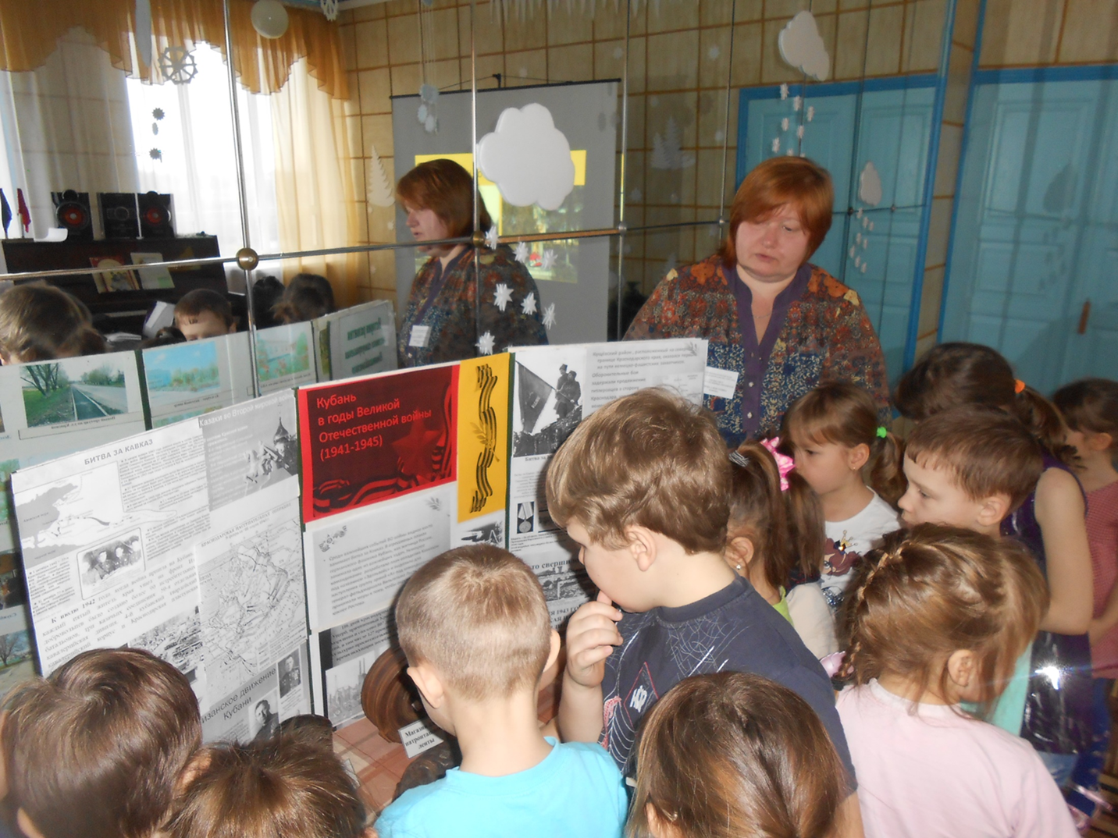
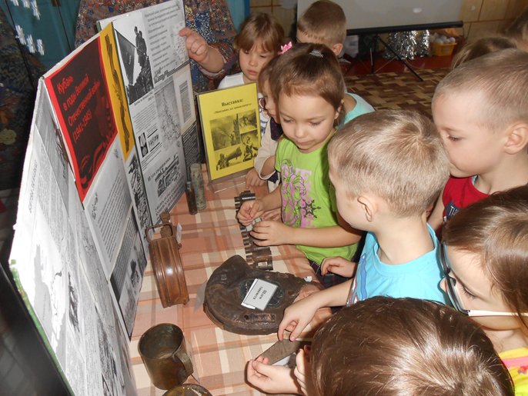

Slide 10
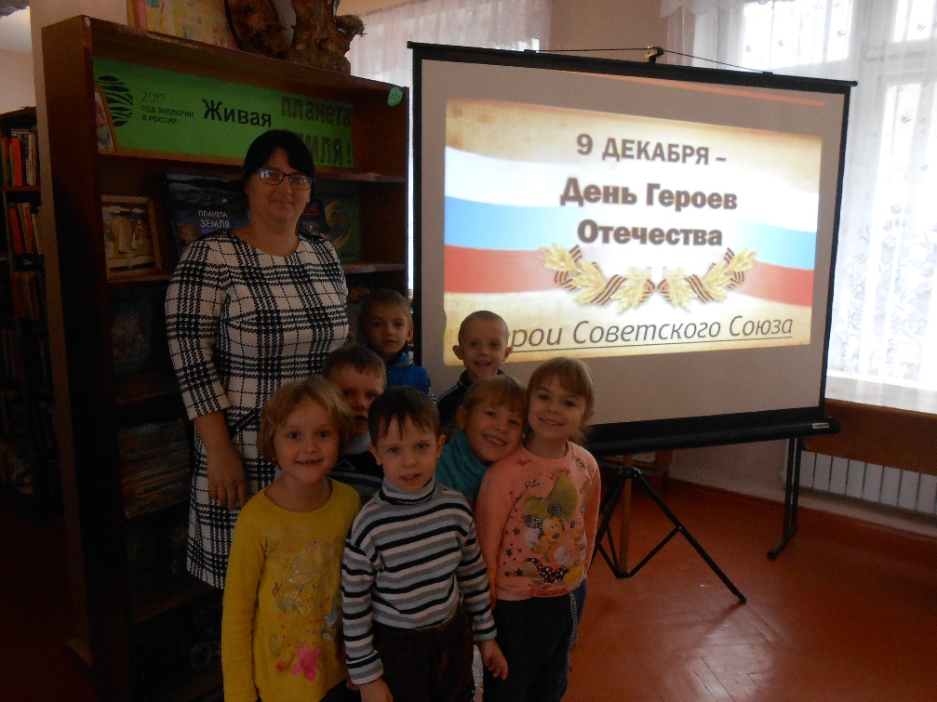
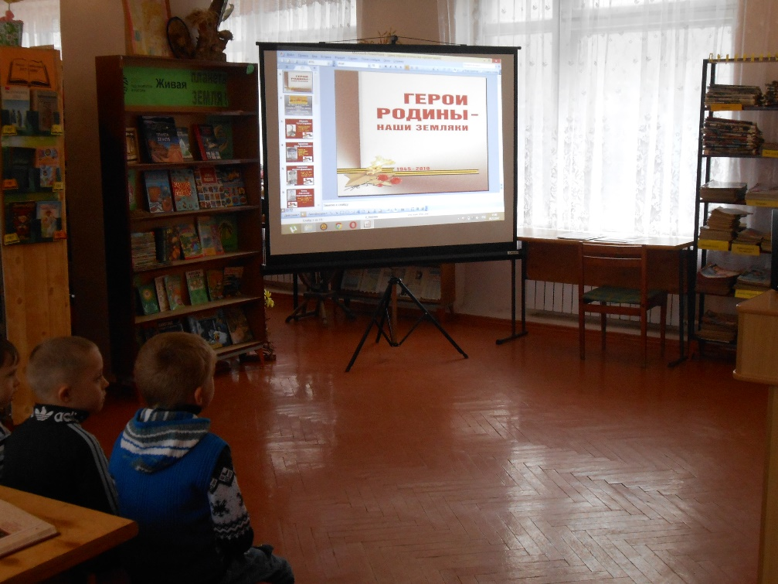
Мероприятие посвященное празднованию Дня Героев Отечества.
Воспитанники посетили сельскую библиотеку где прошел досуг «День Героев Отечества. Директор музея Л.А. Строкань и библиотекарь Н.В Афанасьева показали презентацию и рассказали о героях родного села и Кущевского района.

Slide 11
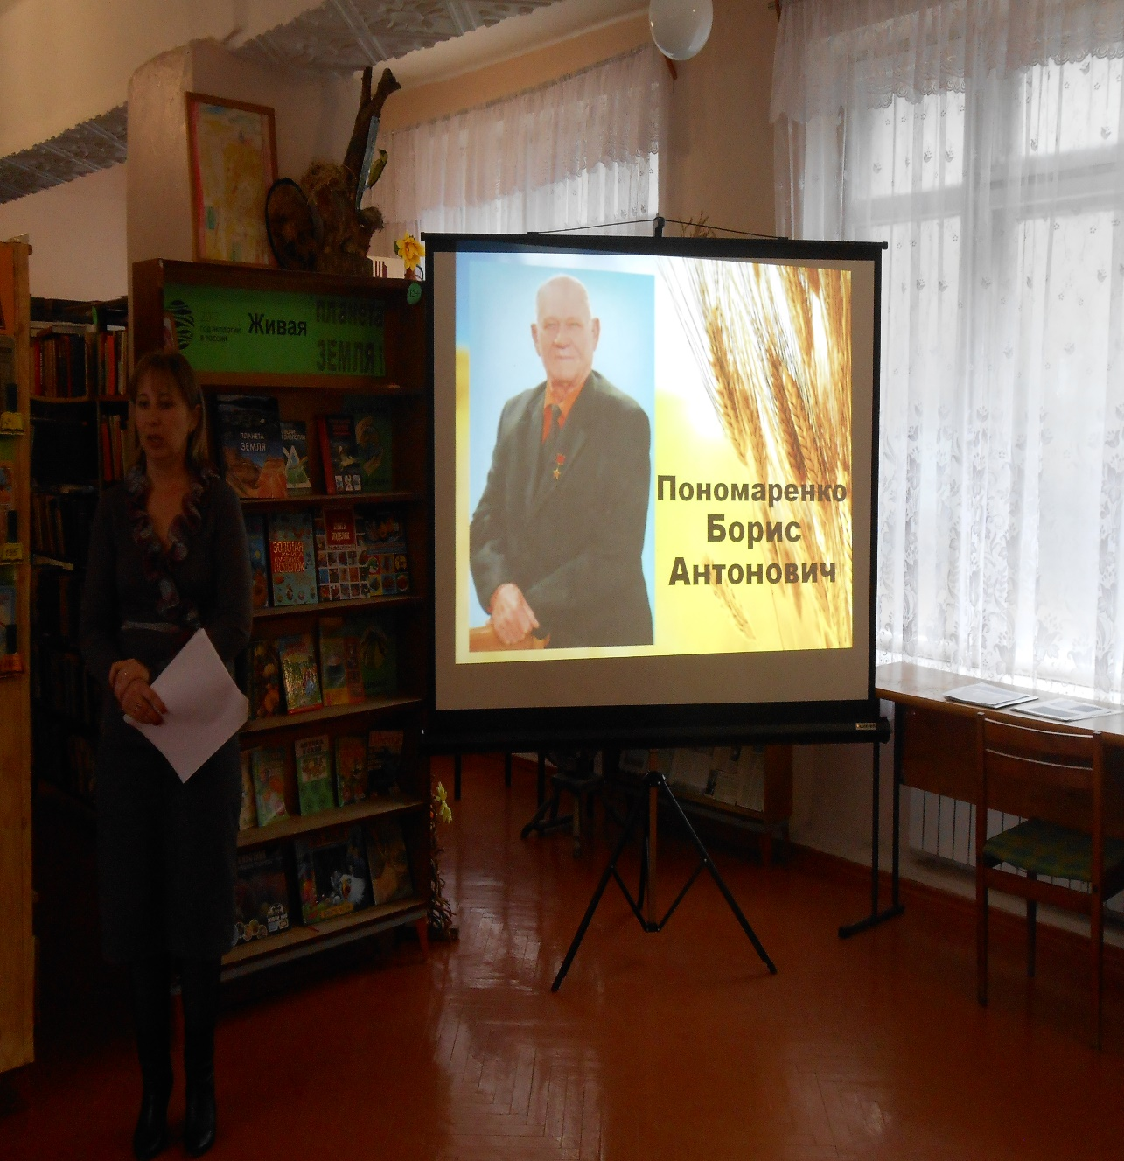
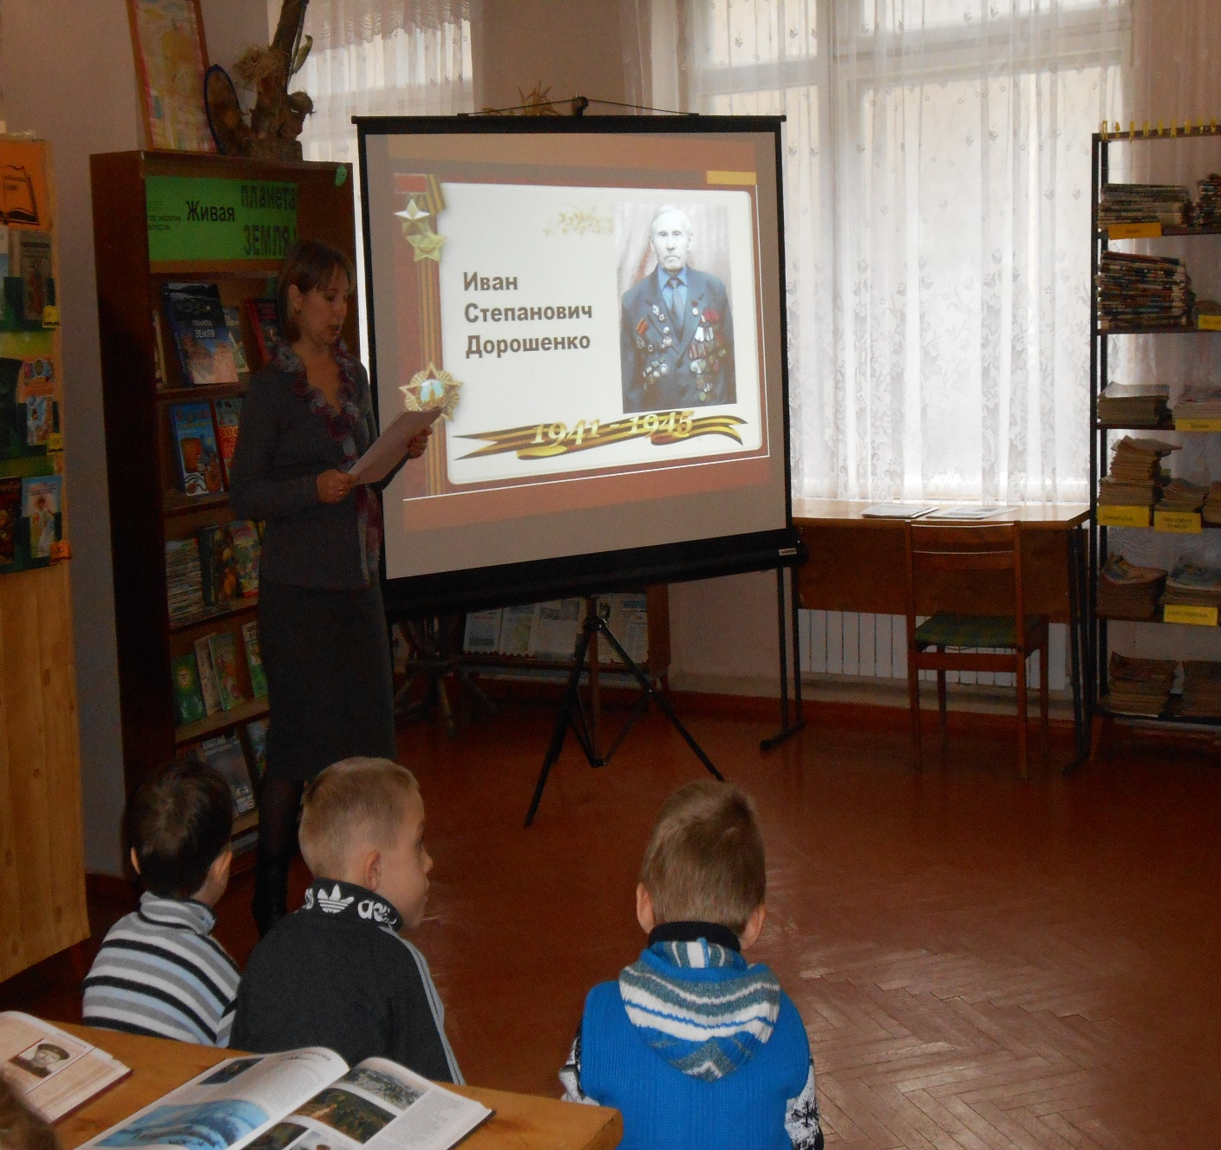

Slide 12
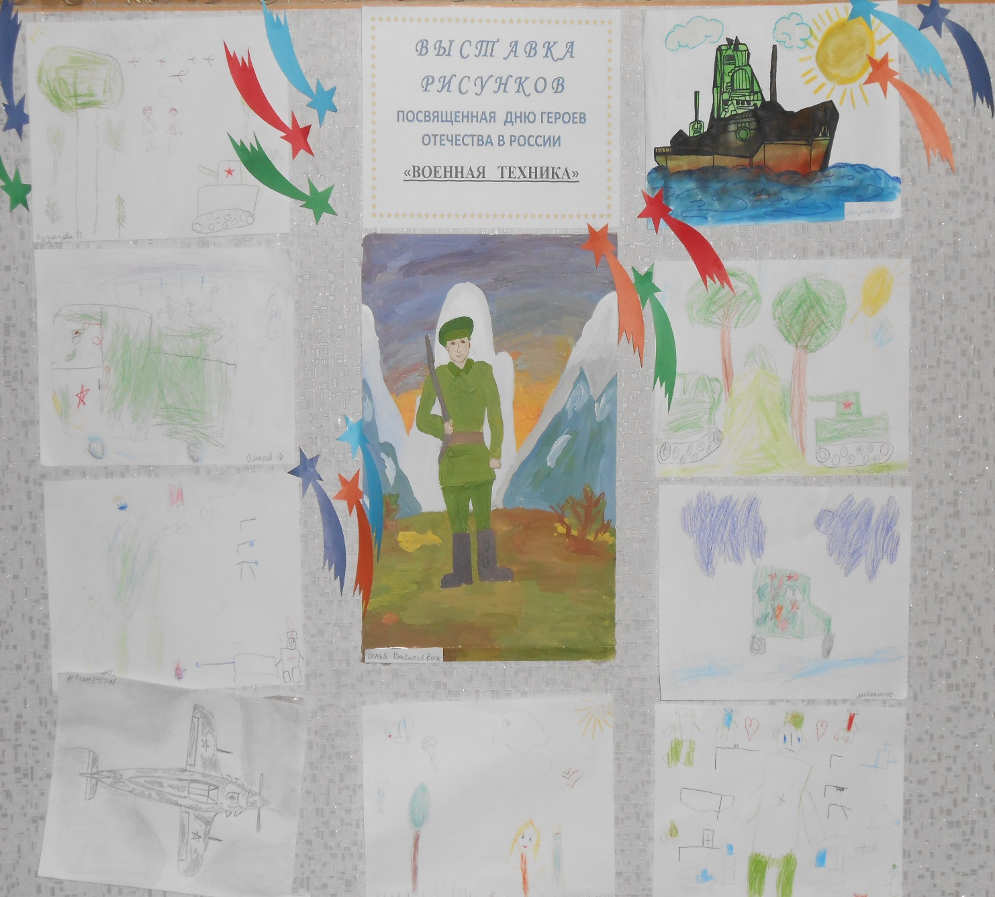
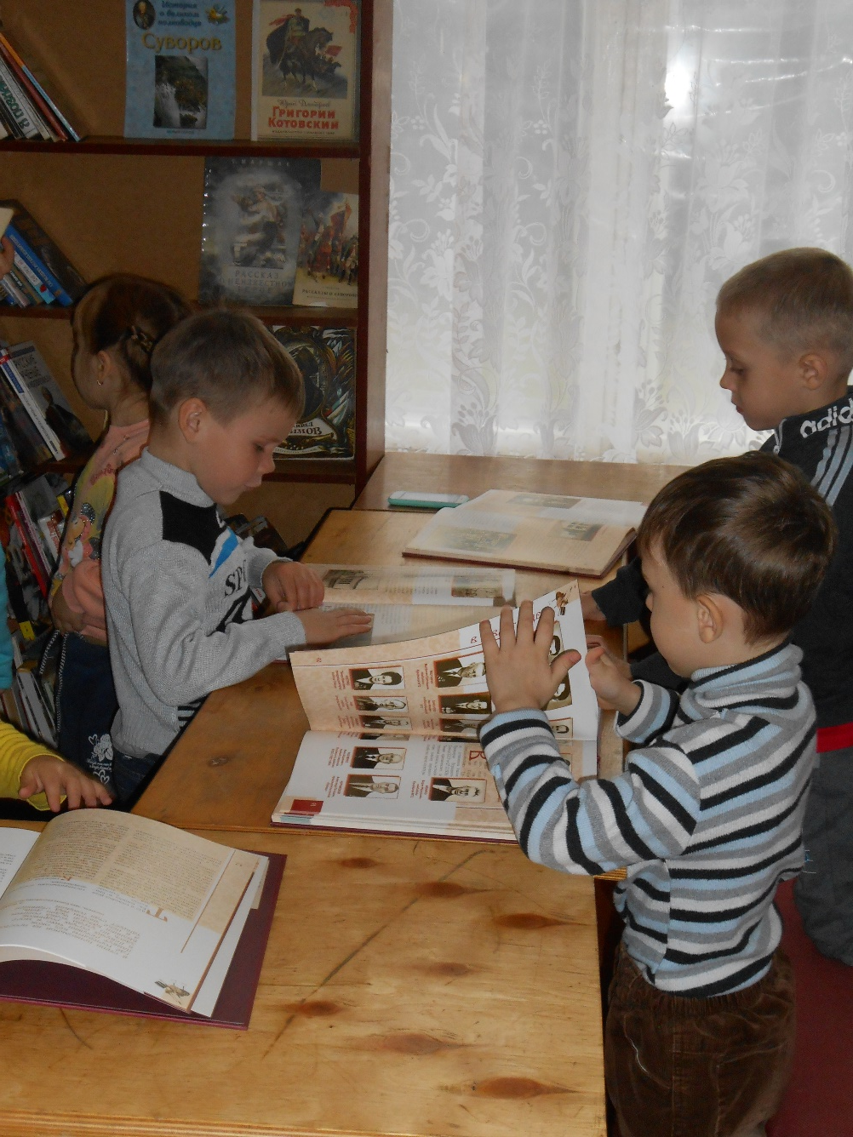

Slide 13
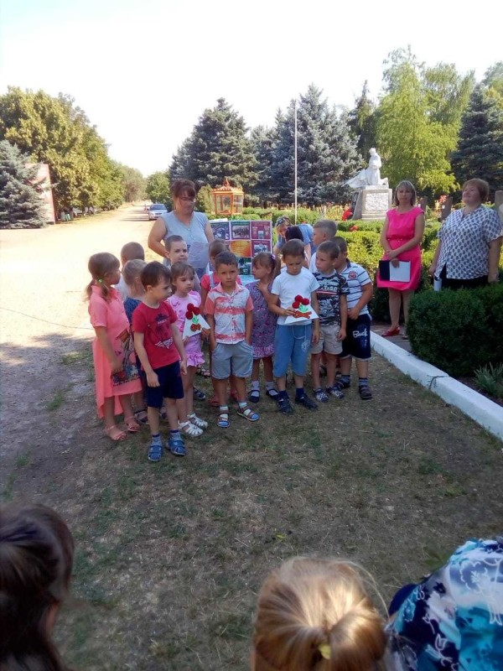
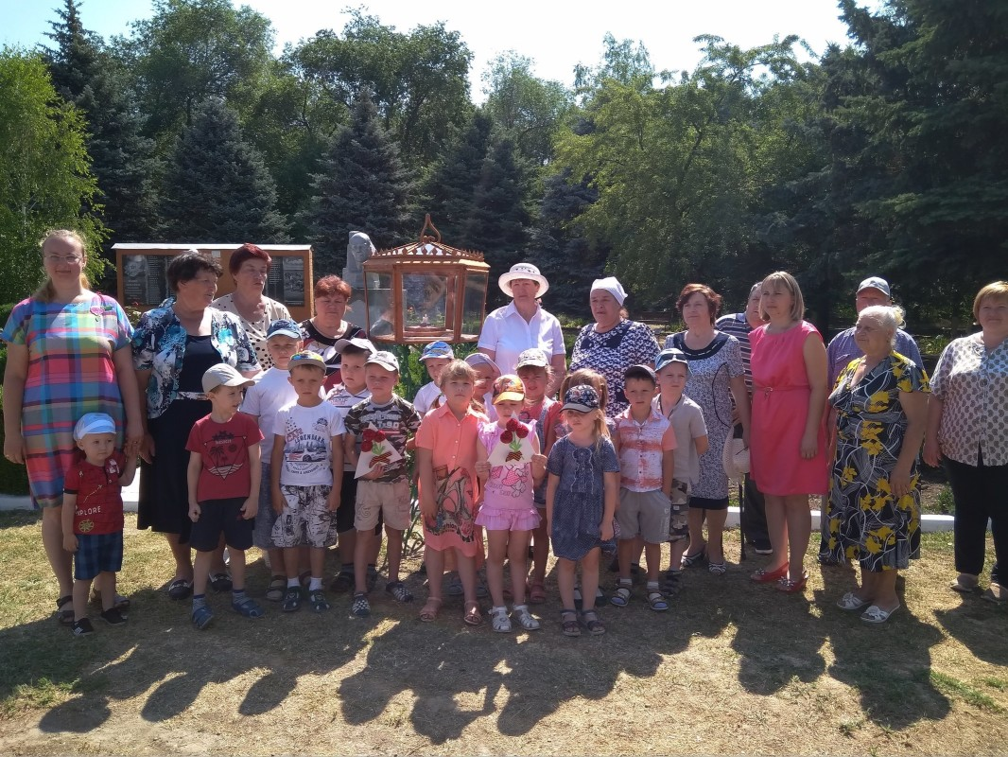
22 июня посещали мемориальный комплекс посвященный
«Дню памяти и скорби».
Ребята вручили открытки изготовленные своими руками ветеранам.

Slide 14
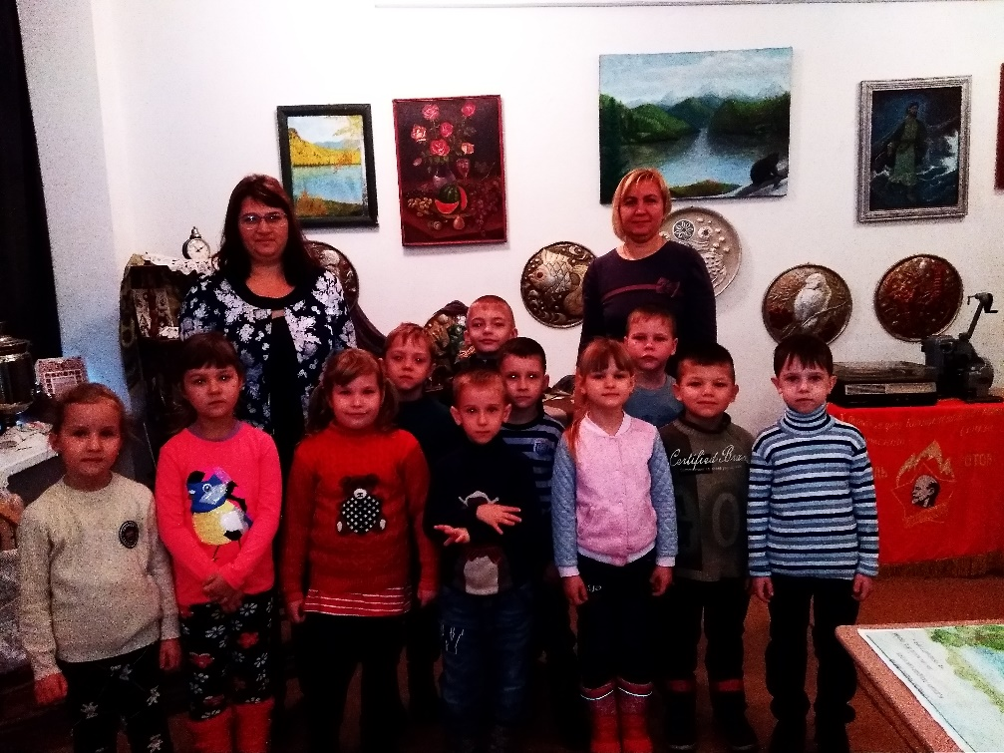
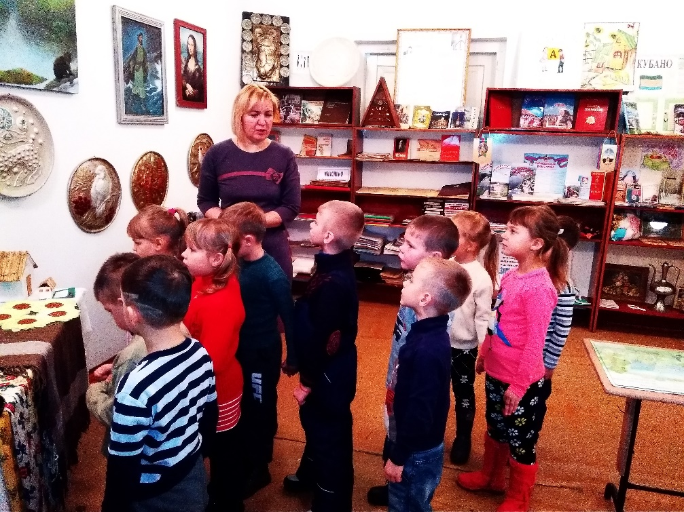
Работаем в тесном сотрудничестве со школой.

Slide 15
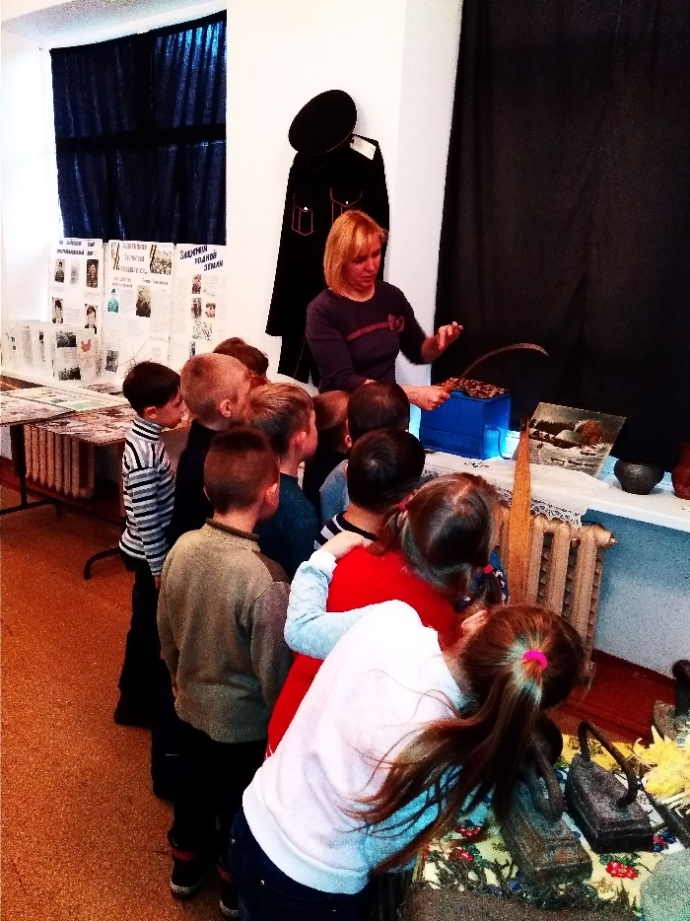
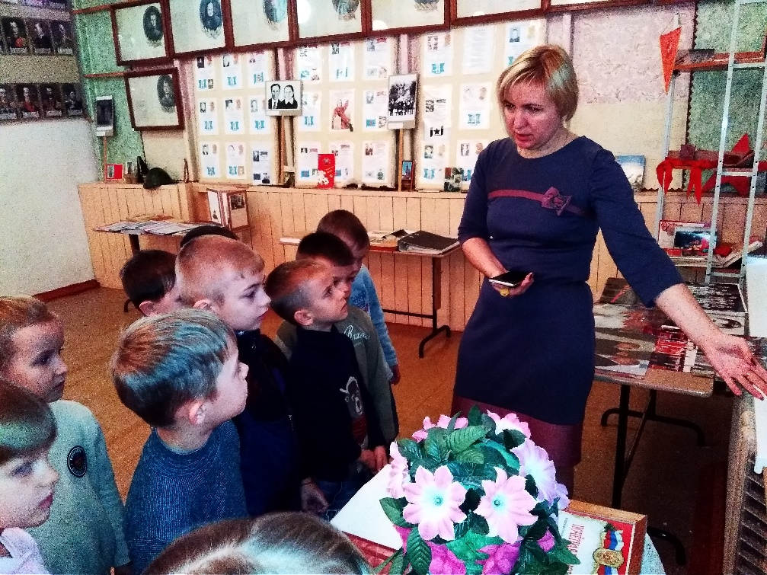

Slide 16
СПАСИБО ЗА ВНИМАНИЕ!

